Slide 1

ШҚО білім басқармасы Өскемен қаласы бойынша білім бөлімінің «№45 орта бейіндік мектебі» КММ Облыстық семинар: «Ерекше білім беруді қажет ететін оқушыларға ұлттық құндылықтарды сіңіре отырып, оқытудың тиімділігін арттыру»
Жалаушинова Лира Мухаметкановна,
Ахметова Брикжан Елшатбековна
11.04.2025 жыл

Slide 2
Шеберлік сыныбының мақсаты:
Ерекше білім беруді қажет ететін оқушыларға ұлттық құндылықтарды сіңіре отырып, оқытудың тиімділігін арттыру

Slide 3
Шеберлік сыныбының міндеттері:
ерекше білім беруді қажет ететін оқушыларға ұлттық құндылықтарды сіңіруге бағытталған тәсілдерді зерделеу, іріктеу;
ерекше білім беруді қажет ететін оқушыларға категориясына жіктеу;
тиімді әдіс- тәсілдерді іс-тәжірибеде қолдану;
тиімділігін сараптау.

Slide 4
Ұлттық құндылықтар:
Бұл әрбір халықтың өзіндік ерекшеліктерін, тарихын, мәдениетін, дүниетанымын және өмір салтын бейнелейтін қағидалар мен нормалар жиынтығы. Олардың ішінде тіл, дәстүрлер, тарих, өнер, дін және тұрмыс салты маңызды орын алады. Құндылықтар қоғамның тәртібін және оның рухани әлемін қалыптастырады.

Slide 5
Ұлттық құндылықтар түрлері:
Тіл: халық мәдениеті мен тарих айнасы. Тіл арқылы халықтың дүниетанымы, сезімі мен көзқарастары беріледі. Тіл ұлттың өзара байланыс құралы болып табылады. Оны сақтау ұлттық құндылықтардың ең маңыздысы.

Slide 6
Ұлттық құндылықтар түрлері:
Дәстүрлер мен ғұрыптар: Әр халықтың өзіндік дәстүрлері мен әдет-ғұрыптары болады. Олар ұрпақтан- ұрпаққа беріліп, халықтың өмірін, моралдық этикалық нормаларын қалыптастырады.

Slide 7
ТИІМДІ ӘДІС-ТӘСІЛДЕР:
Практикалық әрекет

Slide 8
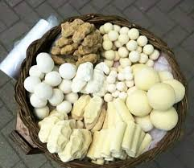
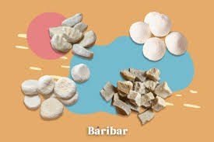
Құрт
Қазақ халқының ұлттың тағамдары (құрт, іш май, сүйек мүжу) арқылы ежелден балаларымыз қолданған, балалардың сөйлеу тілі түзеліп, жиі бұрмаланатын, қиын дыбыстарды балалардың игере алуы.

Slide 9
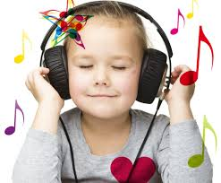
Әуенді өрімдер:
Саз өнері – қазақ халқының ерекше мән беріп дәріптейтін құнды қазынасы, ұлттың тілі мен ділінің айнасы. Ештеңеге қызықпайтын бала ән мен күй тыңдауға елітіп, елеңдеуі, қосыла айтуға құмартуы сөзсіз. Олай болса, сөзді сазды иіріммен айту, бір-бірмен әуендете өру – тамаша көмек көзі.

Slide 10
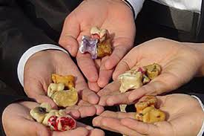
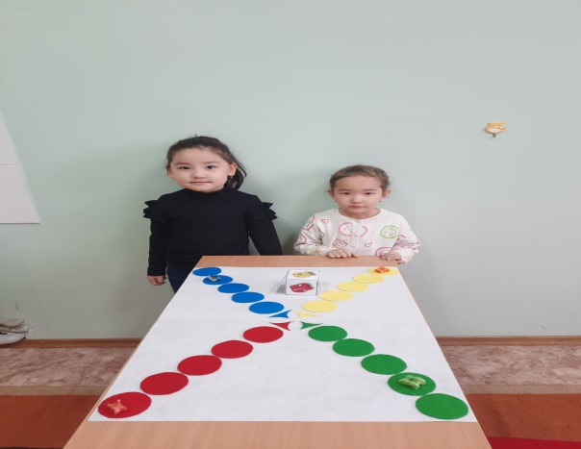
Асық, тоғызқұмалақ ойыны
Бұл дидактикалық ойын түрлері элементтерін күнделікті ұйымдастырылған оқу қызметінде қолдану мектепке дейінгі жастағы балалардың танымдық қабілеттерін дамытумен қатар қимыл-қозғалысын реттеуге, дене күштерін жетілдіруге, ұсақ қол моторикасын дамытып, дене сымбатын қалыптастыруға, сөз қорларын байытып, есептеп үйренуге бағытталған.

Slide 11
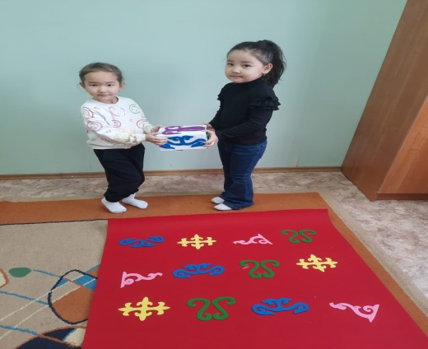
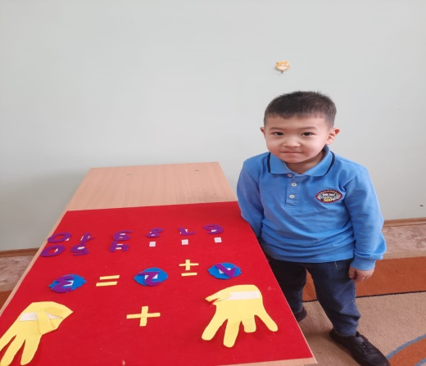
Киізбен жұмыс
Киізден жасалған заттардан кесте тігу, түрлі түсті ою түрлерімен сәйкестендіру. Ірі, ұсақ саусақ моторикасын дамытады, зейінін тұрақтандырады, сабырлылыққа шақырады, түстерді ажыратады, координациясын жетілдіреді.

Slide 12
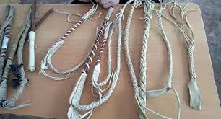
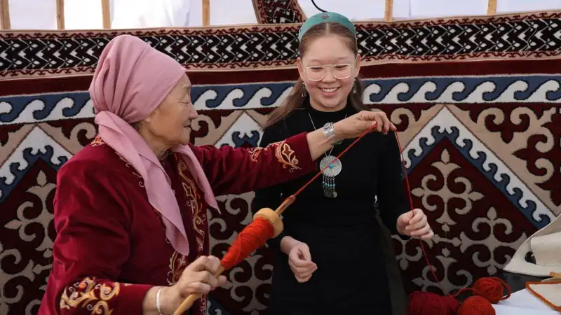
Қамшы өру, ұршық иіру
Екі ми жарты шарының қызметін белсендіреді. Есте сақтау қабілетін арттырады. Тактильді сезімдерін дамытады.

Slide 13
Үздіксіз жұмыс:
Мидың белсенділігін артыратын берілген арнайы жаттығулар арқылы нейрондар арасындағы жаңа байланыстар қалыптасады;
Зейін мен концентрацияны жақсартады-көп тапсырманы қатар орындау немесе күрделі ақпаратты өңдеу қабілетін күшейтеді;
Стресті азайтады- алынған жаттығулар босаңсуға көмектеседі, бұл күйзеліске төзімділікті арттырады;
Жадыны жақсартады-есте сақтау қабілетін күшейтіп, ақпаратты тез қабылдауға үйретеді;
Жүйелі түрде қолдану ми жұмысын жақсартып, когнитивті мүмкіндіктерді арттыруға көмектеседі.

Slide 14
Мамандыққа бағыттау:
Қазіргі таңда бұндай балалармен жарыстар сирек, дегенменде таланты бар балаларды сахна мәдениетімен таныстыру міндетіміз, Биге, әнге бейімдерін арттыру –осы бойынша биылғы жылы балаларымызды, шексіз шығармашыық жобасына, Дарын қанатында оқшылар шығармашылық сарайы қызметкерлері ұсынған жарыстарға апардық мектебімізде қалалық «Егіз-Лебіз»
байқауы өткізілді.

Slide 15
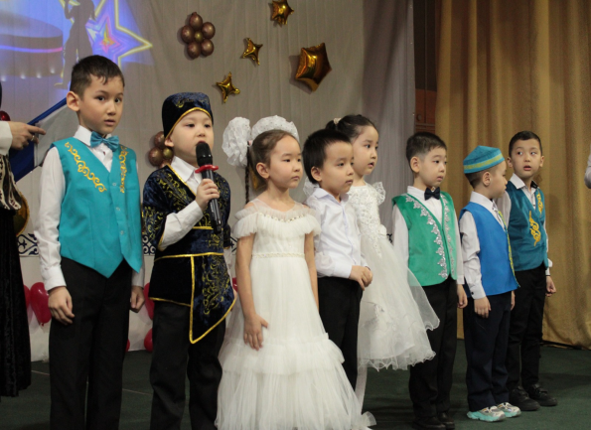
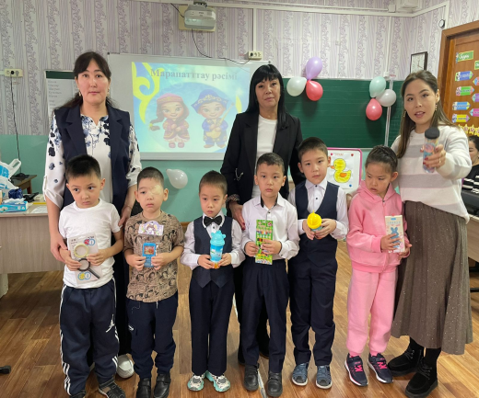
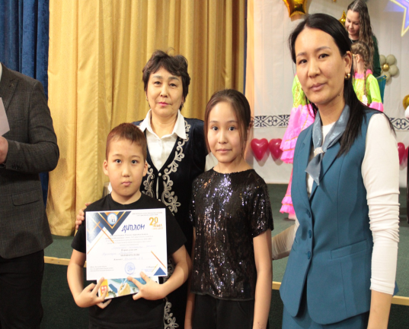
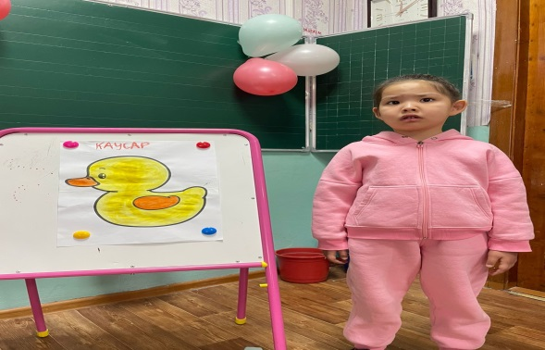
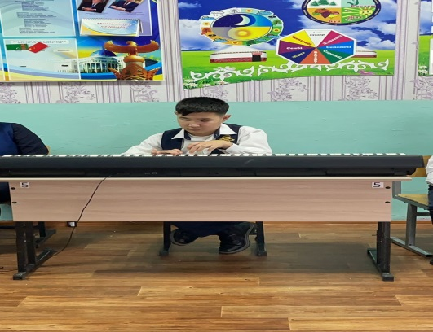
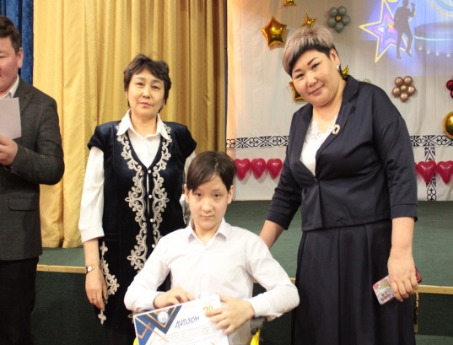
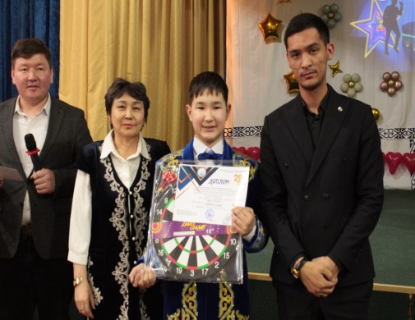
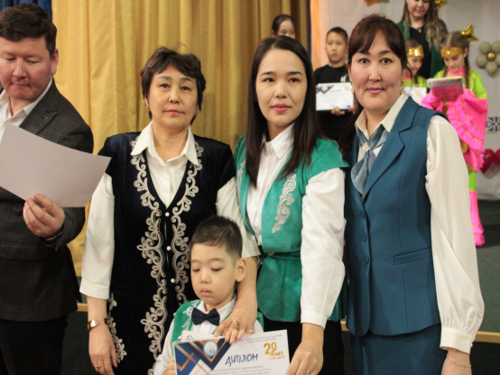
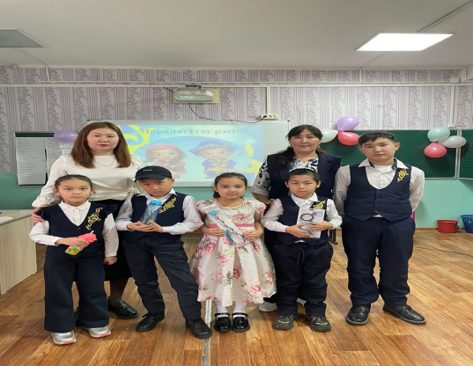
Әр түрлі сайыстарға қатыстыру

Slide 16
Мамандыққа бағыттау:
Кәсіптік бағдар беру бойынша: Бисермен «Өмір ағашын» жасау.
Оқушыларға осылай шынайы өмірмен байланыстырып, өздеріне эскперимент, зерттеу жасатып оқытса, баланың есінде 70-пайызға дейін сақталады.
Сондықтан барлығымыздың ортақ мақсатымыз ЕББҚ бар оқушыларды әлеуметтік өмірге бейімдеу, яғни өзінің бойында бар талантын өзінің қызығушылығымен ұштастыра отырып бір кәсіп иесі етсек, келешекте үлкен өмір атты айдында желкенін жоғары жіберіп, ескегін дұрыс есер еді.

Slide 17
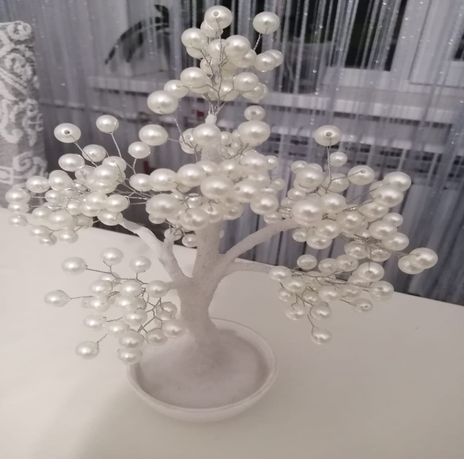
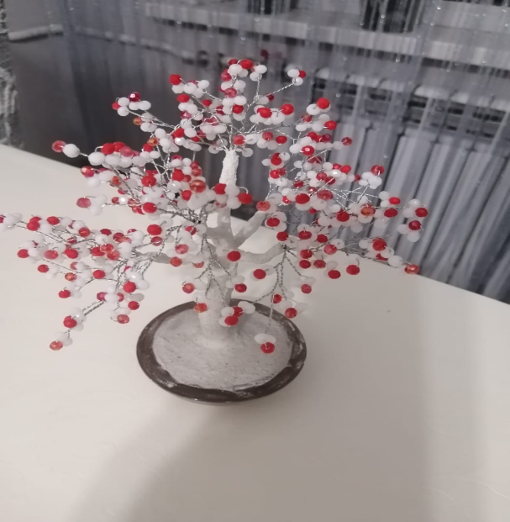
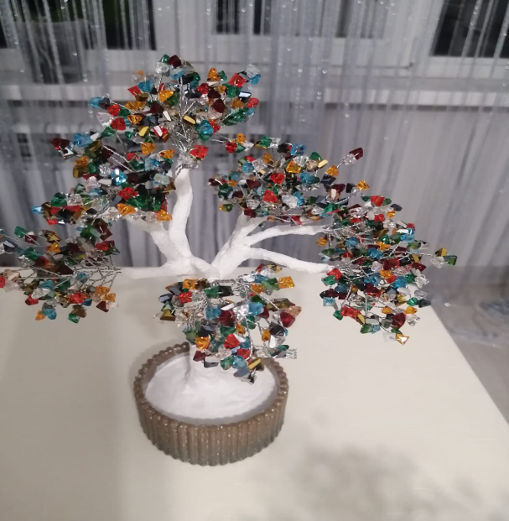
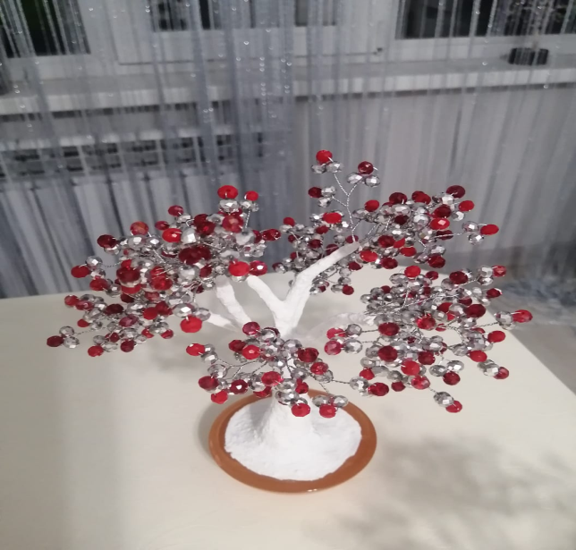
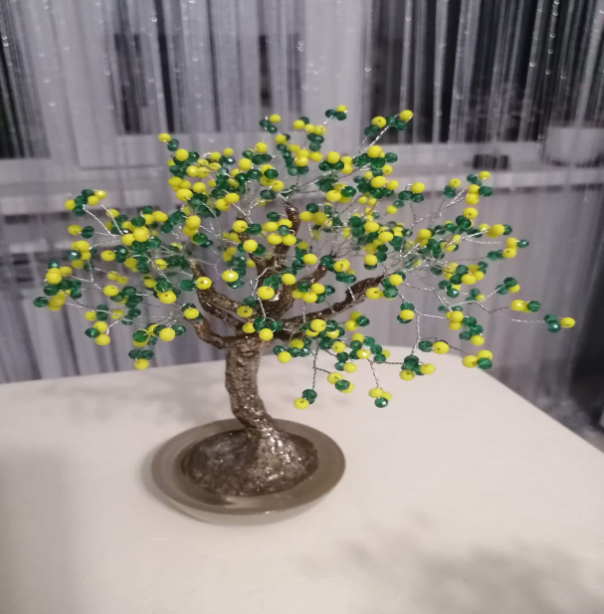
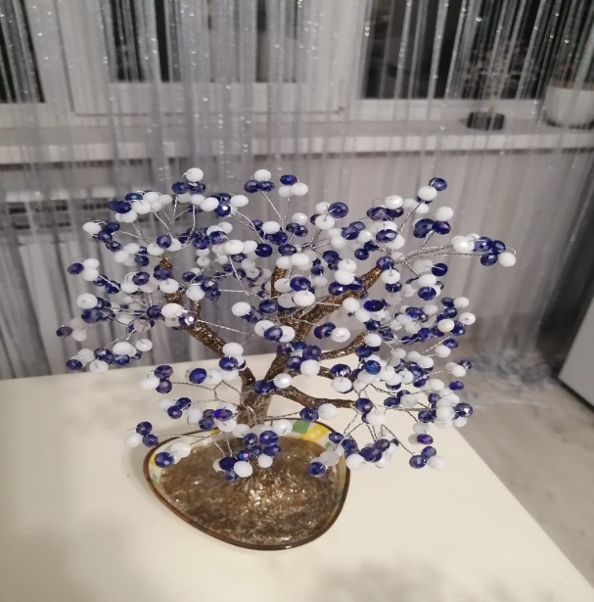
Бисермен өру

Slide 18
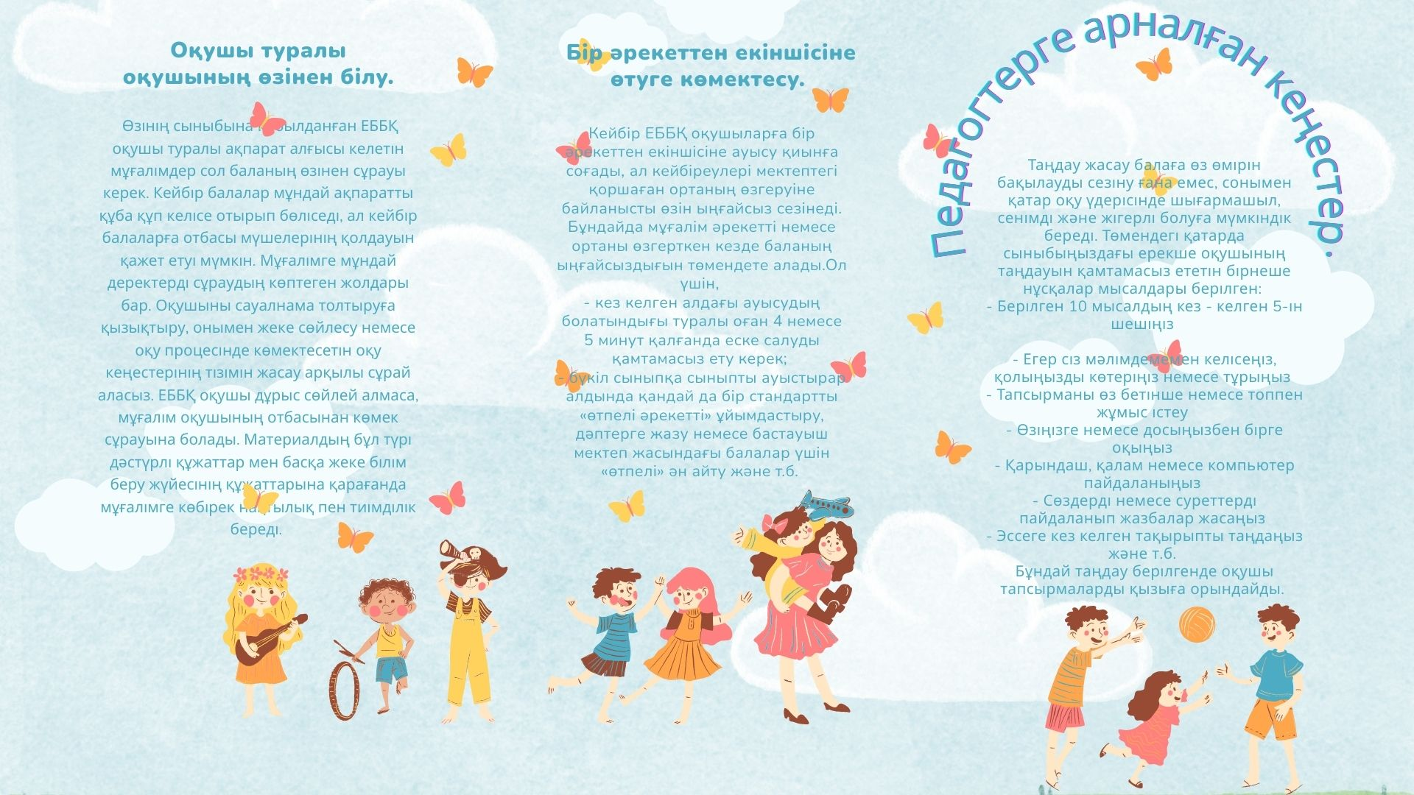
Педагогтерге арналған кеңес:

Slide 19
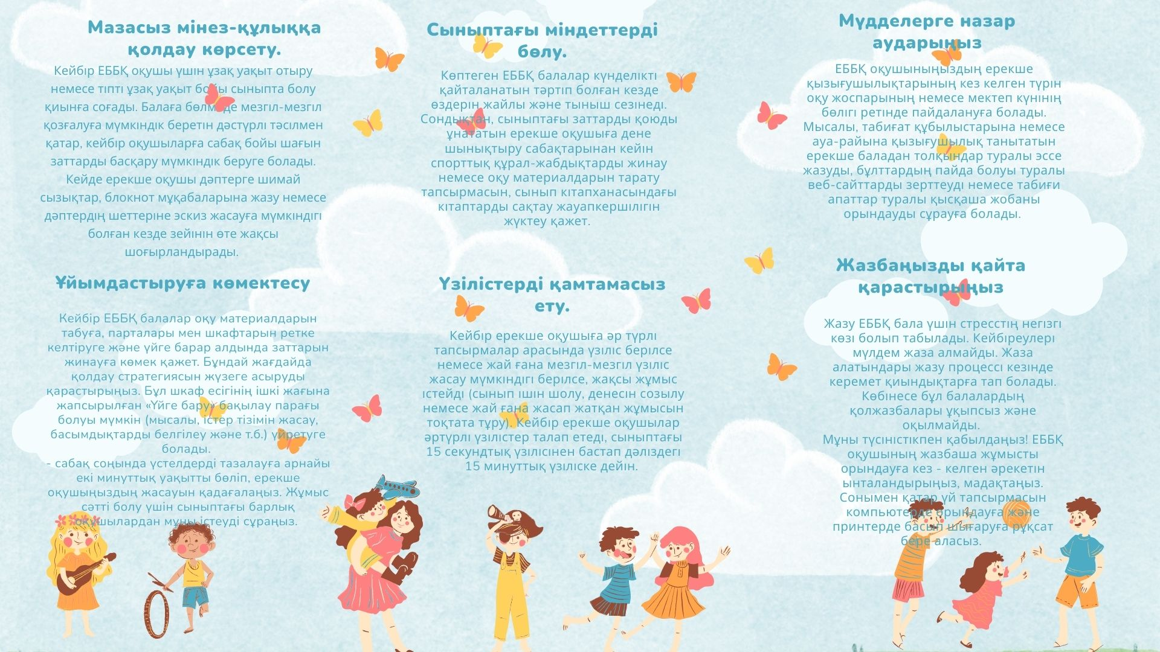
Педагогтерге арналған кеңес:

Slide 20
Күтілетін нәтиже
Қызығушылықтары мен мүмкіндіктеріне қарай кәсіби бағдарлау
Қоғамда өз
орнын табу
Оқушыны мектептік өмірге бейімдеу
Психологиялық-медициналық-педагогикалық көмек

Slide 21
«Мұғалімдік мамандық бұл –адамтану, адамның күрделі және қызықты, шым-шытырығы мол рухани жан дүниесіне үңіле білу. Педагогикалық шеберлік пен педагогикалық өнер-ол даналықты жүрекпен ұға білу болып табылады»
Сухомлинский.
Бес бармақ әдісі-бағалау

